Slide 1
AVALIAÇÃO CLÍNICA E LABORATORIAL
DIRETRIZES BRASILEIRAS
CAPÍTULO 4
DA HIPERTENSÃO ARTERIAL 2020
Coordenador: Rui Manuel dos Santos Póvoa
Coordenadores adjuntos: Armando da Rocha Nogueira e Nelson Dinamarco
Membros: Dilma do Socorro Moraes de Souza, Lilian Soares da Costa e Alexandre Alessi

Slide 2
DECLARAÇÃO
DE CONFLITO DE INTERESSES
De acordo com a Resolução 1595/2000 do Conselho Federal de Medicina e com a RDC 96/2008 da ANVISA, declaro:
🗸Palestrante de XXXXXX, XXXXXX, XXXXXX, XXXXXX, XXXXXXX e XXXXXXX.
🗸 Consultor da XXXXXXXX
Os meus pré-requisitos para participar desta atividade são a autonomia do pensamento científico, a interdependência de opiniões e a liberdade de expressão.
Nome Sobrenome
CRM XXXXX

Slide 3
ANAMNESE
Avaliação Clínica
e Laboratorial
do Hipertenso
EXAME
FÍSICO
EXAMES
LABORATORIAIS
Barroso WKS, Rodrigues CIS, Bortolotto LA, Mota-Gomes MA, Brandão AA, Feitosa ADM, et al. Diretrizes Brasileiras de Hipertensão Arterial – 2020.
Arq. Bras. Cardiol. 2021;116(3):516-658.

Slide 4
COM A FINALIDADE DE
Confirmar o diagnóstico de HA primária
Afastar causas secundárias
Avaliar lesões em órgãos alvo
Detectar comorbidades
Estratificar o estágio/ risco CV
para uma terapêutica e metas terapêuticas mais adequadas.
Barroso WKS, Rodrigues CIS, Bortolotto LA, Mota-Gomes MA, Brandão AA, Feitosa ADM, et al. Diretrizes Brasileiras de Hipertensão Arterial – 2020.
Arq. Bras. Cardiol. 2021;116(3):516-658.

Slide 5
ANAMNESE
Tempo de diagnóstico
Evolução
Tratamentos prévios
Uso de medicamentos anti-hipertensivos
Antecedentes pessoais
História familiar
Outros fatores de risco
Comorbidades
Aspectos psicossociais e socioeconômicos
Elementos de causa secundária
Barroso WKS, Rodrigues CIS, Bortolotto LA, Mota-Gomes MA, Brandão AA, Feitosa ADM, et al. Diretrizes Brasileiras de Hipertensão Arterial – 2020.
Arq. Bras. Cardiol. 2021;116(3):516-658.

Slide 6
EXAME FÍSICO
Medição da PA nos dois braços
Peso, altura (IMC), FC, Cintura Abdominal
SINAIS DE LOA
Cérebro: déficits motores ou sensoriais
Retina: fundo de olho
Artérias: pulsos (assimetrias ou reduções, lesões cutâneas e sopros
Coração: ictus, B3, B4, sopros, arritmias, edema periférico, crepitações pulmonares
SINAIS DE CAUSAS SECUNDÁRIAS
Características Cushingóides
Abdome: rins aumentados (policístico)- sopros (renovascular- CoA ou ramos)
Pulsos femorais: ↓(CoA ou ramos)
Δda PA nos braços (CoA ou estenose de subclávia)
Barroso WKS, Rodrigues CIS, Bortolotto LA, Mota-Gomes MA, Brandão AA, Feitosa ADM, et al. Diretrizes Brasileiras de Hipertensão Arterial – 2020.
Arq. Bras. Cardiol. 2021;116(3):516-658.

Slide 7
FATORES DE RISCO
CARDIOVASCULARES ADICIONAIS
Idade
(mulher > 65 anos e homem > 55 anos)
Tabagismo
Dislipidemia:
Triglicerídeos (TG) > 150 mg/dL; LDL-c > 100 mg/dL; HDL-c < 40 mg/dL
Diabetes Mellitus ou Pré-Diabetes
História familiar prematura de DCV
em mulher <65 anos e homem < 55 anos
Pressão de pulso em idosos
PP= (PAS-PAD) > 65 mmHg
ITB anormal
História patológica pregressa de pré-eclâmpsia
Obesidade central: IMC <24,9 Kg/m2 (normal); entre 25 e 29,9 Kg/m2 (sobrepeso); >30 Kg/m2 (obesidade)
Barroso WKS, Rodrigues CIS, Bortolotto LA, Mota-Gomes MA, Brandão AA, Feitosa ADM, et al. Diretrizes Brasileiras de Hipertensão Arterial – 2020.
Arq. Bras. Cardiol. 2021;116(3):516-658.

Slide 8
EXAMES COMPLEMENTARES DE ROTINA

Slide 9
EXAMES COMPLEMENTARES
DE ROTINA
(lesões em órgãos alvo, comorbidades, causas secundárias)
Análise de urina
Potássio plasmático
Glicemia de jejum e HbA1c
Colesterol total, HDL-c e triglicérides plasmáticos
Creatinina plasmática
Estimativa do ritmo de filtração glomerular
(formulas MDRD ou CKD-EPI- http://mdrd.com/)
Ácido úrico plasmático
Eletrocardiograma convencional
Barroso WKS, Rodrigues CIS, Bortolotto LA, Mota-Gomes MA, Brandão AA, Feitosa ADM, et al. Diretrizes Brasileiras de Hipertensão Arterial – 2020.
Arq. Bras. Cardiol. 2021;116(3):516-658.

Slide 10
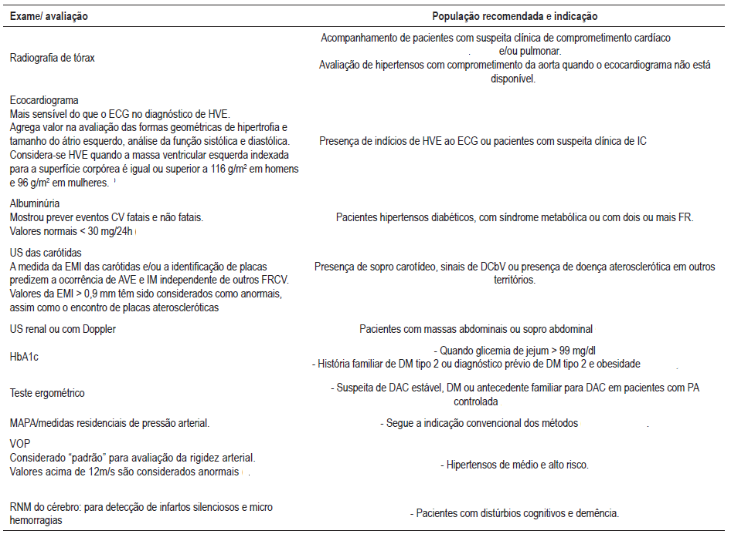
EXAMES EM POPULAÇÕES INDICADAS
RX tórax
Ecocardiograma
Albuminúria
US de carótidas
US renal
Hb A1c
TE
MAPA/MRPA
VOP
RNM cérebro
Barroso WKS, Rodrigues CIS, Bortolotto LA, Mota-Gomes MA, Brandão AA, Feitosa ADM, et al. Diretrizes Brasileiras de Hipertensão Arterial – 2020.
Arq. Bras. Cardiol. 2021;116(3):516-658.

Slide 11
MENSAGEM
● Uma boa anamnese e um bom exame clínico são fundamentais na avaliação do paciente com suspeita de HA ou HA confirmada.
● A medida correta da pressão arterial deve ser praticada.
Barroso WKS, Rodrigues CIS, Bortolotto LA, Mota-Gomes MA, Brandão AA, Feitosa ADM, et al. Diretrizes Brasileiras de Hipertensão Arterial – 2020.
Arq. Bras. Cardiol. 2021;116(3):516-658.

Slide 12
OBRIGADO
CONTATO 1
CONTATO 2
CONTATO 3
DESENVOLVIDO POR VALUAR PRÓ_MARKETING www.valuar.com.br

